Slide 1
螢幕擷圖

Slide 2
螢幕擷圖方式
螢幕擷圖：分成全螢幕擷圖與部份螢幕擷圖。
全螢幕擷圖：同時按下 與 ctrl 兩個鍵。
部分螢幕擷圖：同時按下 、 與ctrl三個鍵，螢幕即出現+ ，按下滑鼠右鍵，選取要擷取的區域。
擷取的圖片儲存在「下載」資料夾內。

Slide 3
全螢幕擷圖

Slide 4
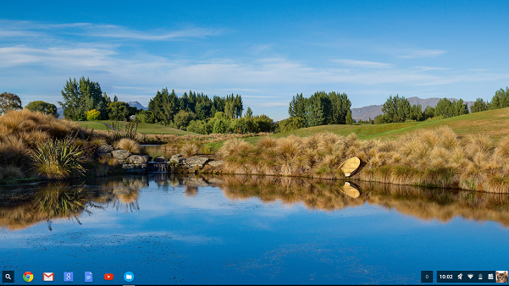
同時按下 與 ctrl 兩個鍵

Slide 5
出現已擷取畫面提示，點擊「按這裡瀏覽」

Slide 6
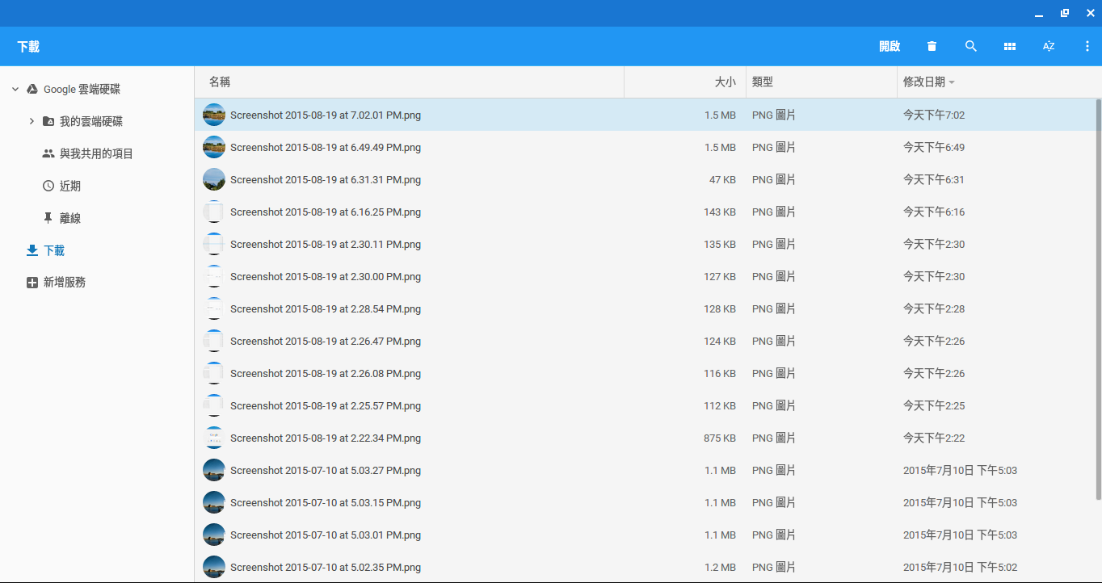
截取的檔案會出現在「下載」資料夾內

Slide 7
部份螢幕擷圖

Slide 8
同時按下 、 與 ctrl 三個鍵

Slide 9
滑鼠游標變成+，按右鍵選取擷取範圍

Slide 10
出現已擷取畫面提示，點擊「按這裡瀏覽」

Slide 11
截取的檔案會出現在「下載」資料夾內

